Slide 1

Presentación de la funcionalidad del programa
Materia: Desarrollo 4
Maestro: Federico Miguel Cirett Galán
Equipo:
Jesús Yancarlo Gómez Gaytán
Omar Molina Espinoza
Fecha de entrega: 11/05/2025

Slide 2
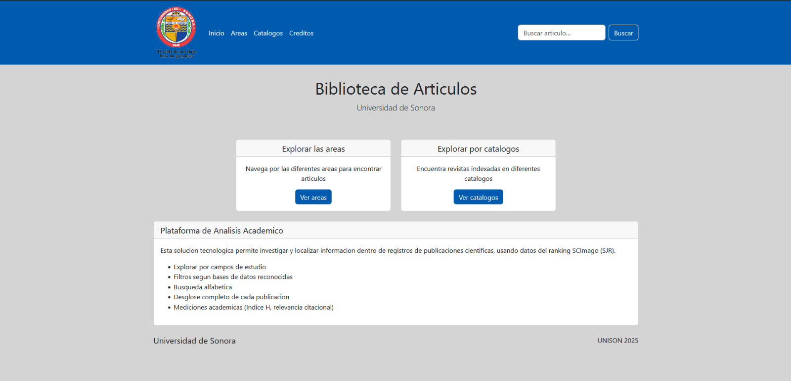

Slide 3
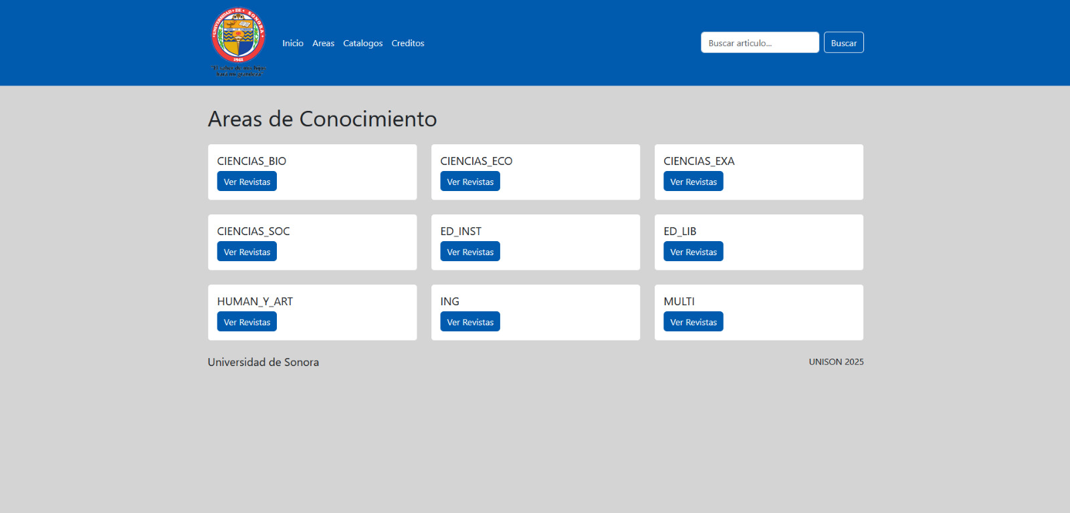

Slide 4
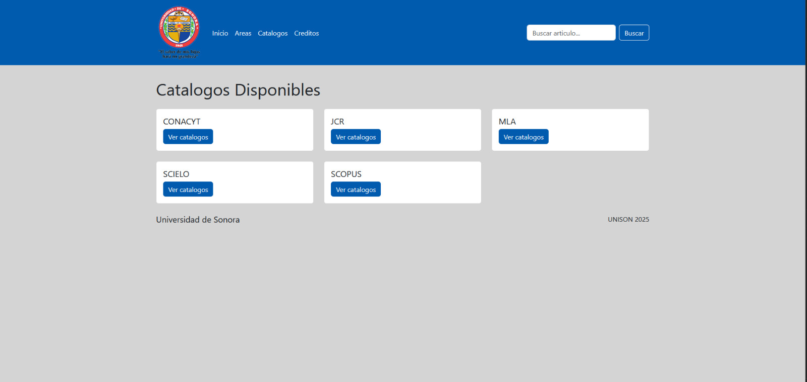

Slide 5
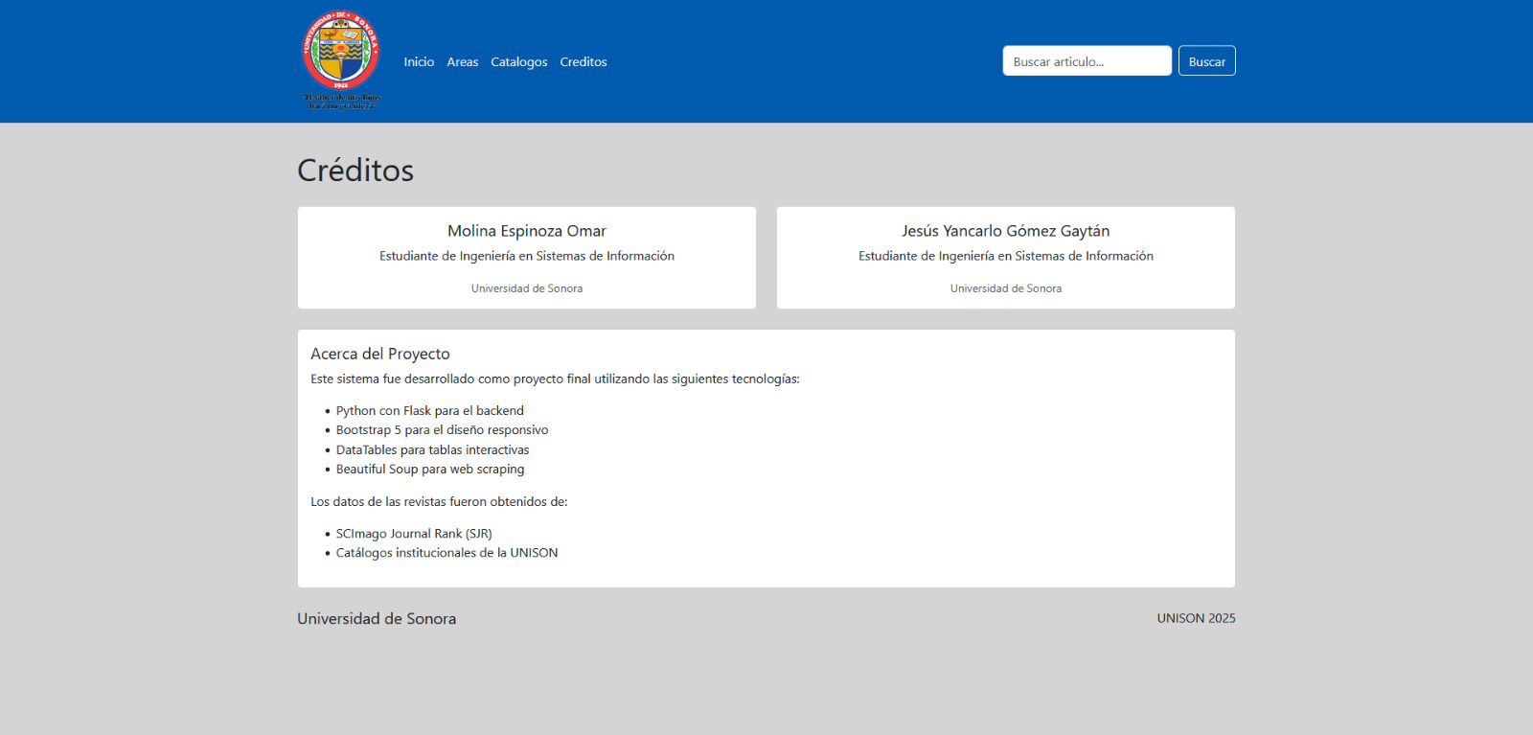

Slide 6
